Slide 1
快速合并排序刷题
数据结构与算法365特训营

Slide 2
插入冒泡排序刷题
本次课内容
POJ2388
POJ2371
HDU1040
POJ2299
HDU1031

Slide 3
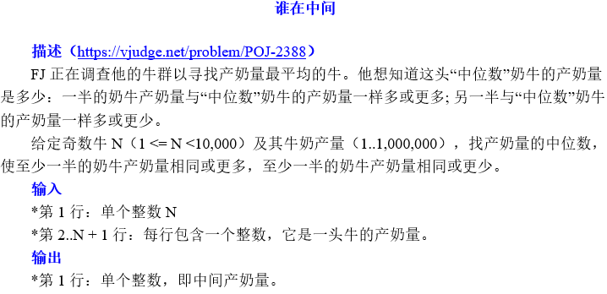
快速排序刷题
POJ2388

Slide 4
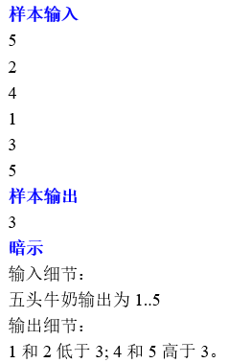
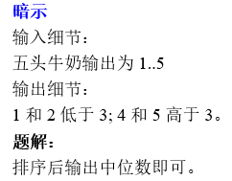
快速排序刷题
POJ2388

Slide 5
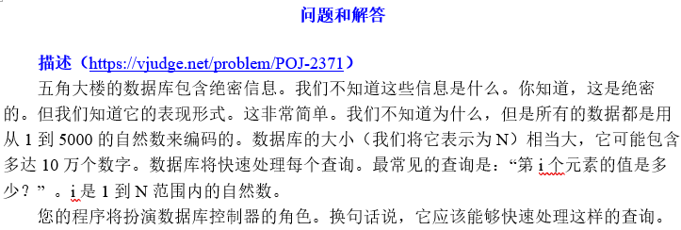
快速排序刷题
POJ2371

Slide 6
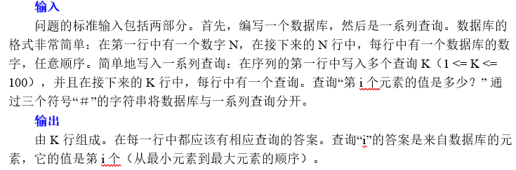
快速排序刷题
POJ2371

Slide 7
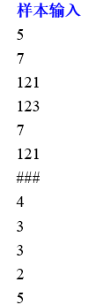
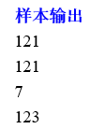
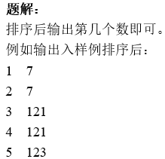
快速排序刷题
POJ2371

Slide 8
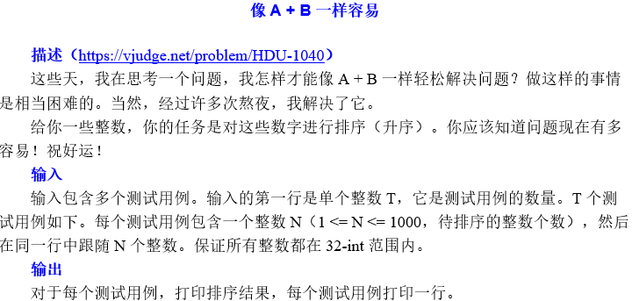
快速排序刷题
HDU1040

Slide 9
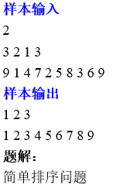
快速排序刷题
HDU1040

Slide 10
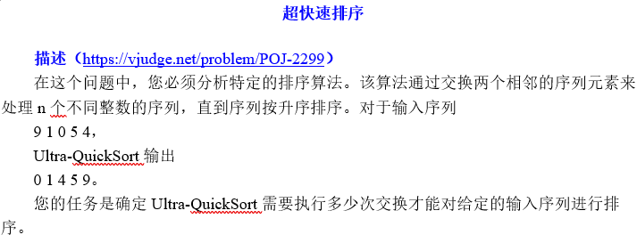
合并排序刷题
HDU1040

Slide 11
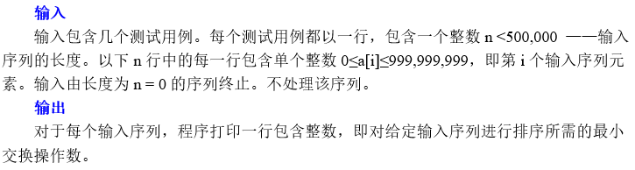
合并排序刷题
HDU1040

Slide 12
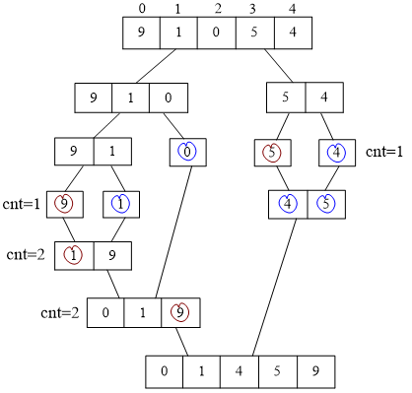


合并排序刷题
HDU1040

Slide 13
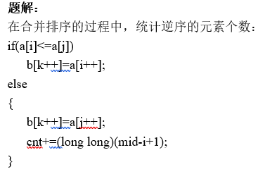
合并排序刷题
HDU1040

Slide 14
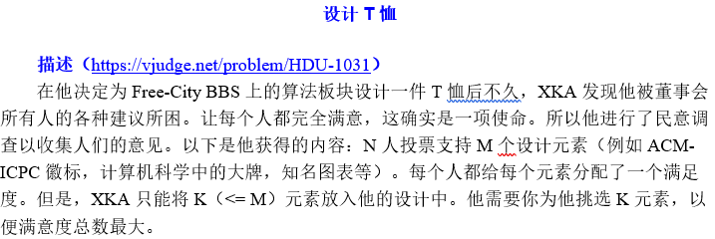
合并排序刷题
HDU1031

Slide 15
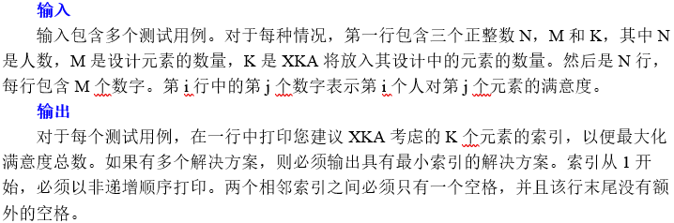
合并排序刷题
HDU1031

Slide 16
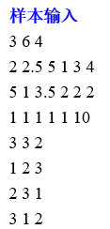

合并排序刷题
HDU1031

Slide 17
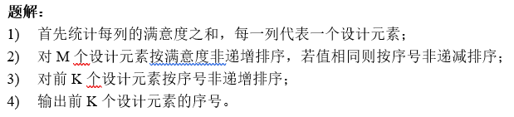
合并排序刷题
HDU1031

Slide 18
作业
POJ2388
POJ2371
HDU1040
POJ2299
HDU1031

